Slide 1


二元一次方程组
授课老师：刘瑞玲
班级：数拓一班

Slide 2



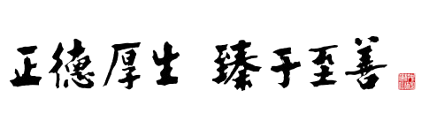






内容
1
方程历史
2
方程知识运用
3
实际问题与方程

Slide 3
《九章算术》中的方程
《九章算术》是中国一部重要的数学著作，编写时间不定，但至少在公元前100-公元100年成书，书中共有246个问题，分为九章，分别为：方田、粟米、衰（音cui）分、少广、商功、均输、盈不足、方程及勾股。
其中，九章算术中的方程与现代方程不尽相同，《九章算术》方程章中的“方程”是专指多元一次方程组而言，其中方程的解法，是将它们的系数和常数项用算筹摆成“方阵”(所以称之谓“方程”)。

Slide 4
方程历史
〔一〕今有上禾三秉，中禾二秉，下禾一秉，實三十九斗；上禾二秉，中禾三秉，下禾一秉，實三十四斗；上禾一秉，中禾二秉，下禾三秉，實二十六斗。問上、中、下禾實一秉各幾何？
如何解决这一问题呢？
？

Slide 5
方程知识运用
1、某班同学参加学校运土劳动，一部分同学抬土，另一部分同学挑土，已知全班共用箩筐59个，扁担36根（无闲置不用工具），则共有 名同学抬土， 名同学挑土．

Slide 6

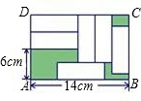
方程知识运用
2、用6块相同的长方形地砖拼成一个矩形，如图所示，那么每个长方形地砖的面积是 cm²．
变式：在矩形ABCD中，放入六个
形状、大小相同的长方形，所标
尺寸如图所示，则图中阴影部分
的面积是 cm²．

Slide 7
实际问题与方程
3、某镇水库的可用水量为12000万立方米，假设年降水量不变，能维持该镇16万人20年的用水量．实施城市化建设，新迁入4万人后，水库只够维持居民15年的用水量．
（1）问：年降水量为多少万立方米？每人年平均用水量多少立方米？
（2）政府号召节约用水，希望将水库的保用年限提高到25年，则该镇居民人均每年需节约多少立方米才能实现目标？

Slide 8
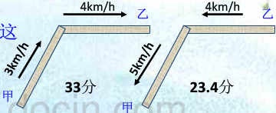
实际问题与方程
4、从甲地到乙地的路有一段上坡与一段平路，如果保持上坡每小时行3Km，平路每小时行4Km，下坡每小时行5Km，那么从甲地到乙地需行33分，从乙地到甲地需行23.4分，从甲地到乙地的路程是多少？

Slide 9
实际问题与方程
变式：
两人在400米圆形跑道上练习赛跑，方向相反时，每32秒相遇一次，方向相同时，每3分钟相遇一次，求两人速度。

Slide 10
知识归纳
1
数学史中的方程
2
如何利用方程解决实际问题

